Slide 1

BEGINNER PROGRAMMING LESSON
Senzorul de culoare

Slide 2
Obiectivele lecției
Învățăm să utilizăm senzorul de culoare
Învățăm despre ,,Coast’’ și ,,Brake’’

Slide 3
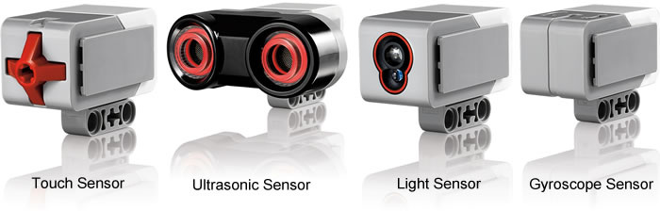
Ce este un senzor?
Un senzor permite programului EV3 să măsoare și să colecteze date despre împrejurimi
Senzorii de EV3 includ:
Color – măsoară culoarea și luminozitatea
Gyro – măsoară rotația robotului
Ultrasonic – măsoară distanța suprafețelor apropiate
Touch – măsoară contactul cu o suprafață
Infrared – măsoară puterea semnalului IR ale unei telecomenzi
Infrared Sensor
Image from: http://www.ucalgary.ca/IOSTEM/files/IOSTEM/media_crop/44/public/sensors.jpg

Slide 4
Ce este senzorul de culoare?
Ce sunt senzorii? Senzorii de culoare sunt acei senzori care detectează intensitatea luminii care intră în el.
Trei moduri: Culoare, Intensitatea Luminii reflectate și Intensitatea luminii ambientale
Modul culoare: Recunoaște 7 culori (negru, maro, albastru, verde, galben, roșu, alb) și non-culoare.
Lumina reflectată: Măsoară intensitatea luminii reflectate înapoi de o lampă care emite lumină roșie (0=foarte închisă și 100=foarte luminoasă)
Lumina ambientală: Măsoară intensitatea luminii care intră în senzor din mediul ambient. (0= foarte întunecat și 100= foarte luminos)
Utilizări:
Mers până la o linie, urmărirea unei linii,
găsirea unei culori
A juca un joc utilizând senzorul de culoare.
Vom folosi modul Culoare în această lecție.

Slide 5
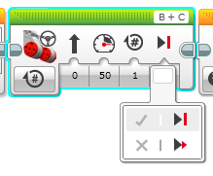
Alt sfat pentru ,,MOVE STEERING’’: COAST și Brake?
Ceva mai mult despre block-ul ,,Move Steering’’
Vei observa că există opțiunea de COAST și BRAKE
,,Coast’’ va face ca motoarele să continue să se miște. ,,Brake’’ face ca motoarele să se oprească imediat.
Pe care l-ai folosi ca să te oprești EXACT la o linie colorată?

Slide 6
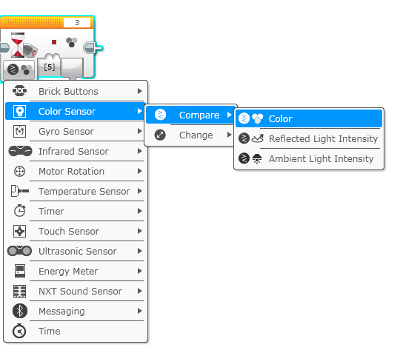
Provocarea senzorul de culoare
Face robotul să se miște la o linie verde, utilizând senzorul de culoare?
Pasul 1: Utilizează ,,Wait For Color’’
Pasul 2: Utilizează senzorul în modul COLOR
Pasul 3: ,,Coast’’ sau ,,Brake’’?
Indiciu: Vei utiliza ,,Move Steering’’ (gândește-te la motor on și off) și ,,Wait for “Color”

Slide 7
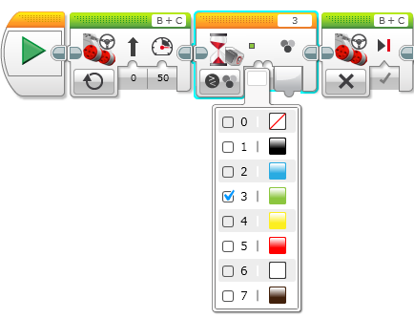
Provocarea senzor de culoare – Soluția
FINISH
Move Steering
setat pe “ON”
Move Steering
setat pe “OFF” cu BRAKE
START
Așteaptă când culoarea este verde (#3)

Slide 8
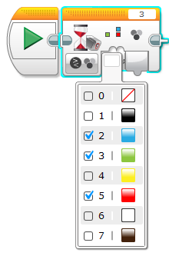
Ghid de discuții
Poți să cauți mai multe de o culoare cu senzorul de culoare?
Care este diferența COAST și BRAKE în block-ul ,,Move Steering’’?
Răspuns: Da
Răspuns: ,,Coast’’ va permite motoarelor să se învârtă liber după mișcare, dar ,,Brake’’ va opri motoarele imediat.

Slide 9
CREDITS
Această lecție de Mindstorms a fost realizată de Sanjay Seshan și Arvind Seshan.
Mai multe lecții sunt disponibile pe ev3lessons.com
Această lecție a fost tradusă în limba română de echipa de robotică FTC – ROSOPHIA #21455 RO20.
This work is licensed under a Creative Commons Attribution-NonCommercial-ShareAlike 4.0 International License.

